Slide 1
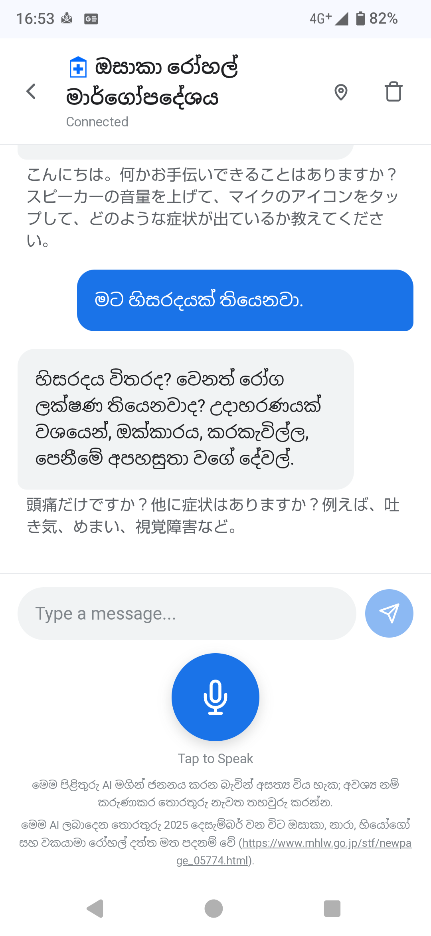
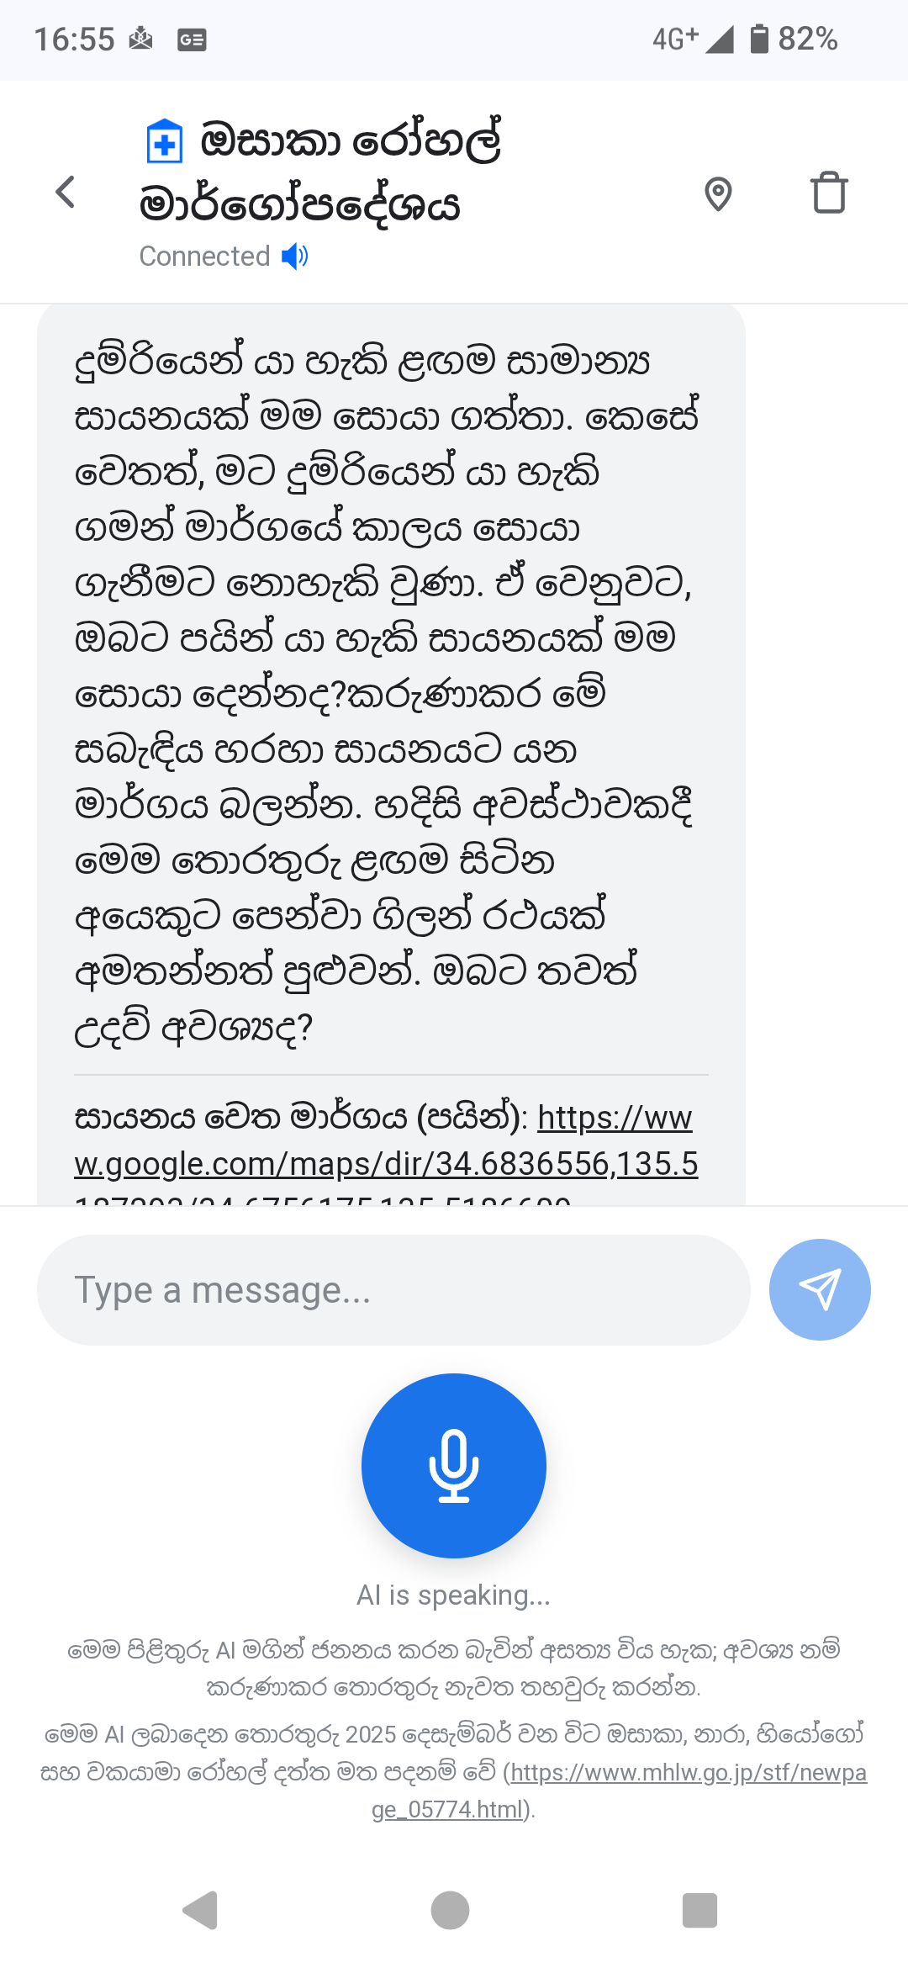
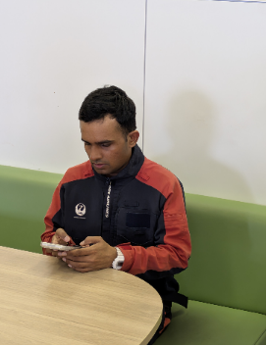
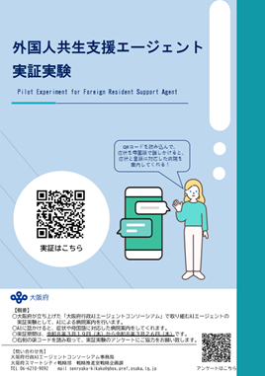

令和７年度
実証事例 外国人共生支援エージェント
■アプリの流れ
母国語で
病状を入力
症状を
分析・
判定
病院を
選定
病院名・
アクセス
案内
■概要
・期間：2026年3月19日から26日
・実施場所：関西国際空港
・対象業務：関空の従業員（外国人）への病院案内
・事業者 ：グーグル・クラウド・ジャパン合同会社
：富士通Japan株式会社
■実施内容
・関西国際空港で働く外国人従業員を対象に病院案内
AIエージェントを作成。
・多言語対応により、母国語で病状を訴えると適切な
医療機関を案内できるようにした。
■デモ画面イメージ
※実証の様子
※実証告知ポスター
病状入力画面
（シンハラ語）
病院案内回答画面

